Slide 1

panthère noire
Par – Vishnu Sivakumar

Slide 2

Historie
panthère noire est de Wakanda.
Il est le roi.
son père a été assassiné.

Slide 3
Décription Physique
Beau
Grand
Musclé
Fort

Slide 4
Décription personnalité
Triste
Riche
Sérieux

Slide 5
Information additionnelle
panthère noire porte un costume noir.
Panthère noire est mariée à l’assaut (en x-men).
Il était un personnage ‘Captain America Civil War’.
Il est l’un des super-héros à merveille.

Slide 6
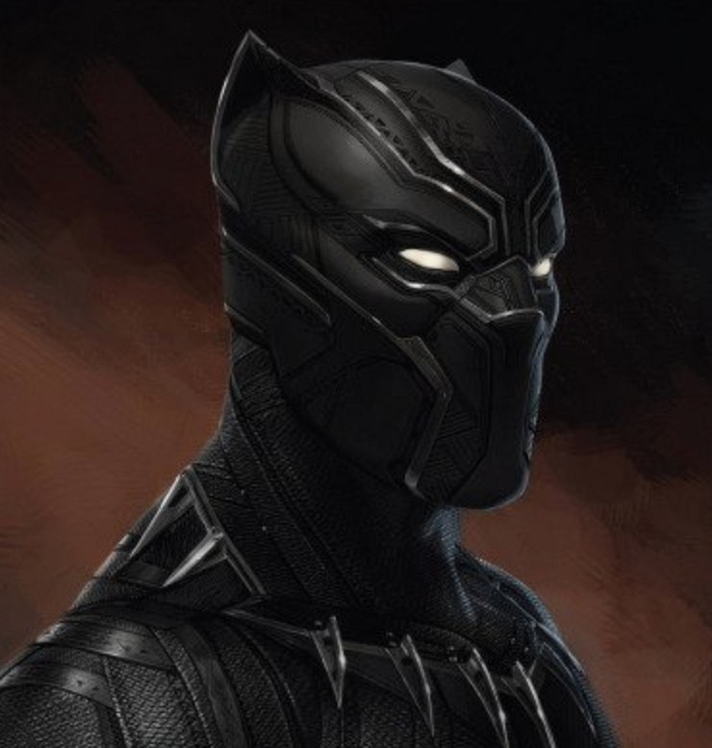

MERCI BEAUCOUP!!!!!!!!!!!

